Slide 1
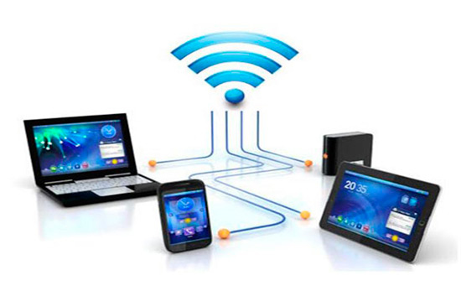
TC 2006B Interconexión de dispositivos
Redes inalámbricas
ITESM Campus Querétaro

Slide 2
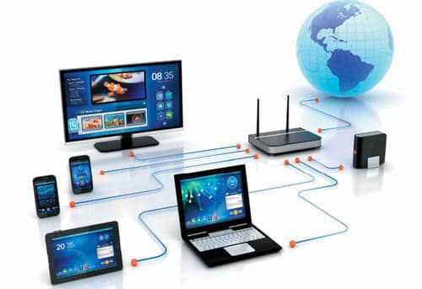
Agenda de esta sesión
Redes LAN inalámbricas.
Tipos de medios inalámbricos.
Definición de WiFi.
Problemas de la WiFi.
Definición de Bluetooth.
Diferencias WiFi y Bluetooth.
Definición de Wi-Max.
Ventajas del Wi-Max.

Slide 3
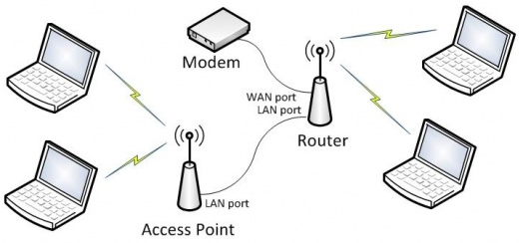
Redes LAN inalámbricas
Dispositivos
Punto de acceso inalámbrico (AP):
Concentra las señales inalámbricas de los usuarios y se conecta a la infraestructura de red cableada.
Adaptadores NIC inalámbricos:
Proporcionan capacidad de comunicación inalámbrica a cada dispositivo de red.
Los routers inalámbricos domésticos y de pequeñas empresas integran las funciones de un router, un switch y un punto de acceso en un solo dispositivo.

Slide 4
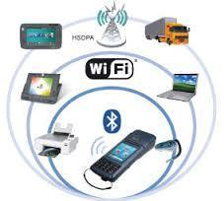
Medios inalámbricos
Tipos de medios inalámbricos
WiFi: Estándar IEEE 802.11
Bluetooth: Estándar IEEE 802.15
Wi-Max: Estándar IEEE 802.16

Slide 5

¿Qué es un estándar WIFI?
La palabra WiFi viene de Wireless Fidelity.
Se trata de un protocolo de transmisión de datos de forma inalámbrica, que se utiliza principalmente para:
Conectar dispositivos a Internet.
Intercambiar datos entre dispositivos que están conectados en una misma red.
Un estándar WiFi es una serie de normas que definen las características de una red de área local inalámbrica (WLAN).

Slide 6
¿Qué es un estándar WIFI?
La palabra WiFi viene de Wireless Fidelity. Se trata de un protocolo de transmisión de datos de forma inalámbrica, que se utiliza principalmente para conectar dispositivos a Internet, aunque también puede ayudar al intercambio de datos entre dispositivos que están conectados en una misma red.
Un estándar WiFi es una serie de normas que definen las características de una red de área local inalámbrica (WLAN).
Una red WiFi es una red que cumple con el estándar 802.11.

Slide 7
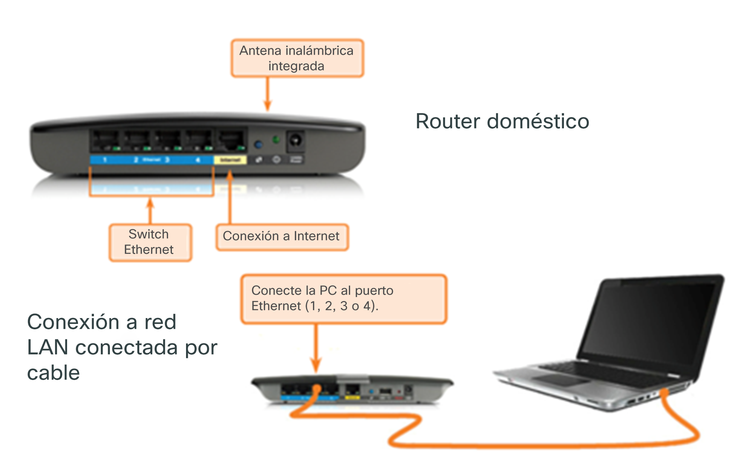
Estándar WIFI
Hay dos maneras en las que el router permite que tus dispositivos se conecten a la red.
Conexión directa, haciendo que tu dispositivo se conecte físicamente al router mediante un cable Ethernet.
Por la conexión inalámbrica WiFi que tu router genera. Cuando tu router recibe Internet a través de un cable (fibra óptica), una de sus funciones es la de crear una o dos redes inalámbricas de 2.4GHz y 5GHz. Los dispositivos de tu casa se conectarán a esta red WiFi y a través de ella podrán conectarse a Internet.
Notes:
4.1 – Protocolos de la capa física
4.1.1 – Conexiones de la capa física
4.1.1.1 – Tipos de conexiones

Slide 8
Tipos de señales WiFi
Hay dos tipos de señal Wi-Fi, basada en las frecuencias que usa:
2.4GHz
Cobertura muy extensa.
Tiene un alto poder de penetración (Puede pasar a través de muros y ventanas).
Compatibilidad con todos los dispositivos.
Su velocidad baja (Muchos dispositivos la utilizan, por lo que las señales llegan a ser más concurridas e interferir unas con otras).
Está muy saturada.
5GHz
Cobertura baja.
Poder de penetración bajo (No puede pasar a través de muros y ventanas).
Compatibilidad con la mayoría de los dispositivos.
Su velocidad es muy alta (Esta frecuencia es menos concurrida).
Se usa en menos dispositivos.
Notes:
4.1 – Protocolos de la capa física
4.1.1 – Conexiones de la capa física
4.1.1.1 – Tipos de conexiones

Slide 9
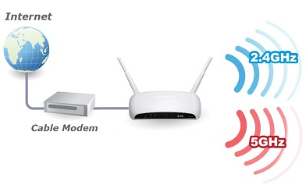
Tipos de señales WiFi
Hay dos tipos de señal Wi-Fi, basada en las frecuencias que usa:
2.4 GHz
Cobertura muy extensa.
Tiene un alto poder de penetración (Puede pasar a través de muros y ventanas).
Compatibilidad con todos los dispositivos.
Su velocidad baja (Muchos dispositivos la utilizan, por lo que las señales llegan a ser más concurridas e interferir unas con otras).
Está muy saturada.
Más interferencias.
5 GHz
Cobertura baja.
Poder de penetración bajo (No puede pasar a través de muros y ventanas).
Compatibilidad con la mayoría de los dispositivos.
Su velocidad es muy alta (Esta frecuencia es menos concurrida).
Se usa en menos dispositivos.
Menos interferencias.
Notes:
4.1 – Protocolos de la capa física
4.1.1 – Conexiones de la capa física
4.1.1.1 – Tipos de conexiones

Slide 10
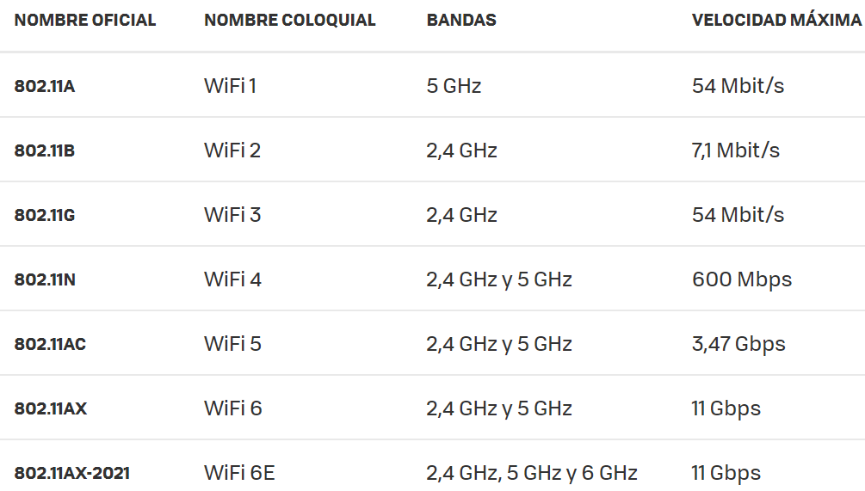
Protocolo WiFi
Versiones
Banda de frecuencias de 6GHz
Wi-Fi 6 no es la utilización de la banda de 6 GHz, si no la utilización de la banda de 2.4 GHz y la banda de 5 GHz para poder aprovechar las ventajas de ambas, la banda de 2.4 GHz tiene una mayor cobertura, y la banda de 5 GHz tiene una mayor velocidad.

Slide 11

Problemas de la WiFi
No es tan rápida como la conexión por Ethernet, ya que depende de la distancia al router a la que se encuentre tu dispositivo.
Interferencias
Atenuación
Notes:
4.1 – Protocolos de la capa física
4.1.1 – Conexiones de la capa física
4.1.1.1 – Tipos de conexiones

Slide 12
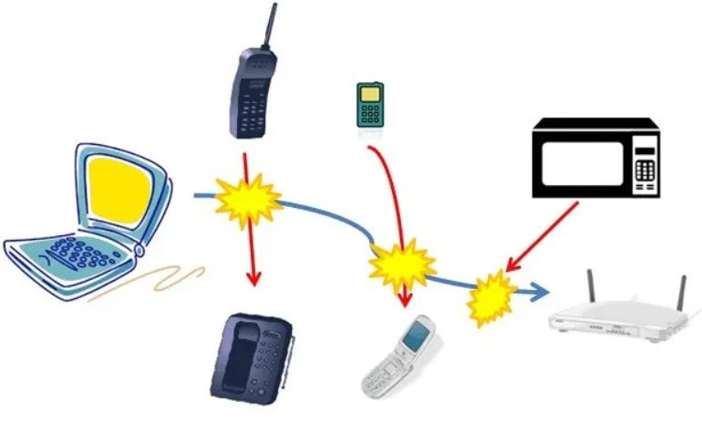
Problemas de la WiFi
Interferencias
Debido a que las redes inalámbricas operan en un espectro de frecuencias utilizado por otras tecnologías, pueden existir interferencias que pueden afectar negativamente al rendimiento.
Tecnologías que pueden producir interferencias:
Bluetooth
Hornos Microondas
Teléfonos inalámbricos
Otras redes WLAN
Notes:
4.1 – Protocolos de la capa física
4.1.1 – Conexiones de la capa física
4.1.1.1 – Tipos de conexiones

Slide 13
Problemas de la WiFi
Atenuación
Las señales de radio frecuencia pueden desvanecerse o bloquearse por materiales medioambientales.
Original
Atenuado
Punto 1
Medio de transmisión
Punto 2
Notes:
4.1 – Protocolos de la capa física
4.1.1 – Conexiones de la capa física
4.1.1.1 – Tipos de conexiones

Slide 14
Problemas de la WiFi
Atenuación
La siguiente tabla muestra cómo afectan estos materiales a las señales inalámbricas:
Material | Ejemplo | Interferencia
Madera | Tablas | Baja
Vidrio | Ventanas | Baja
Amianto | Techo | Baja
Yeso | Paredes interiores | Baja
Ladrillo | Paredes interiores/exteriores | Media
Hojas | Árboles y plantas | Media
Agua | Lluvia / Niebla | Alta
Cerámica | Tejas | Alta
Papel | Rollo de papel | Alta
Vidrio con alto contenido de plomo | Ventanas | Alta
Metales | Vigas / Armarios | Muy Alta
Notes:
4.1 – Protocolos de la capa física
4.1.1 – Conexiones de la capa física
4.1.1.1 – Tipos de conexiones

Slide 15
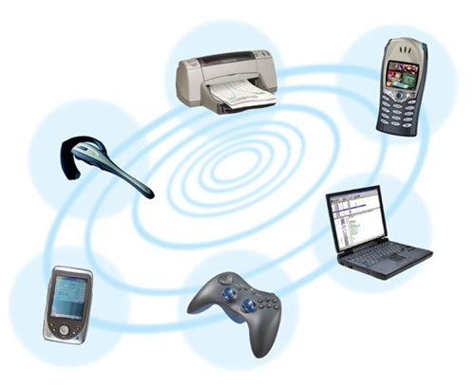
¿Qué es el Bluetooth?
Es una especificación industrial para Redes Inalámbricas de Área Personal (WPANs) que posibilita la transmisión de voz y y datos entre diferentes dispositivos mediante un enlace por radiofrecuencia en la banda de los 2.4 GHz.
Es un protocolo de comunicaciones diseñado especialmente para dispositivos de bajo consumo como teléfonos móviles, computadoras portátiles o cámaras digitales.

Slide 16
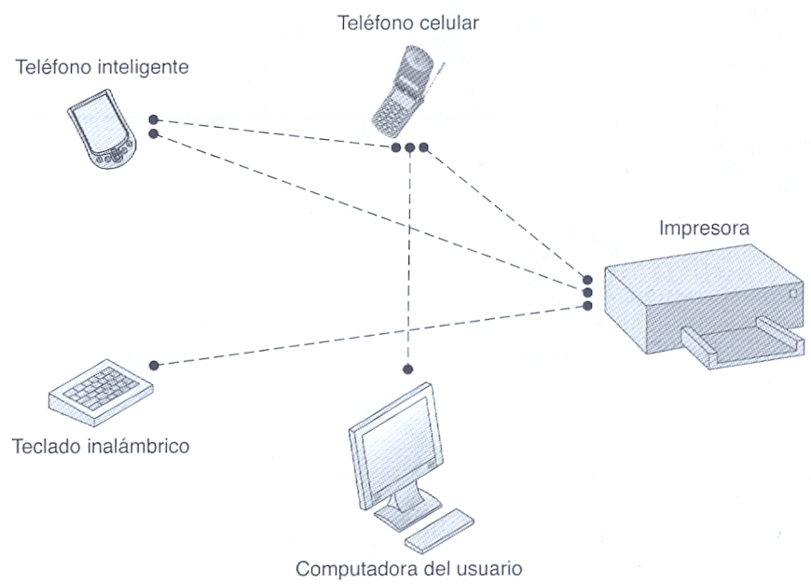
1. PAN
Bluetooth
Facilita las comunicaciones entre equipos móviles y fijos.
Ofrece la posibilidad de crear pequeñas redes inalámbricas y facilitar la sincronización de datos entre equipos personales.

Slide 17
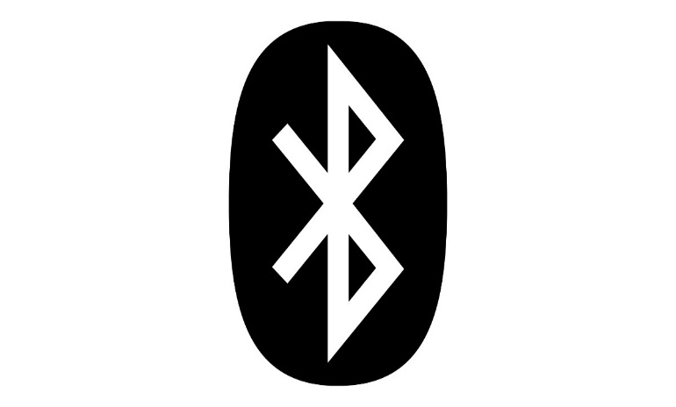
¿Qué es el Bluetooth?
El Bluetooth es un protocolo de comunicación inalámbrica entre dispositivos. Su objetivo es permitir que diferentes dispositivos establezcan una conexión permanente entre ambos mediante un sistema de radiofrecuencia segura.
Con el Bluetooth vas a poder conectar uno o más dispositivos entre sí, y en cada conexión que se realiza, se pueden transmitir voz y datos entre ellos sin necesitar conectarlos por cable.
Este protocolo tiene muchos usos, como:
Conectar periféricos como teclados y ratones a tu computadora o móvil para poder utilizarlos.
Compartir todo tipo de archivos entre dispositivos.
Un mismo dispositivo puede tener conectados varios dispositivos y periféricos.
Teniendo en cuenta su alcance podemos distinguir tres clases de bluetooth:
Clase 1 | 100 metros
Clase 2 | 20 metros
Clase 3 | 1 metro

Slide 18
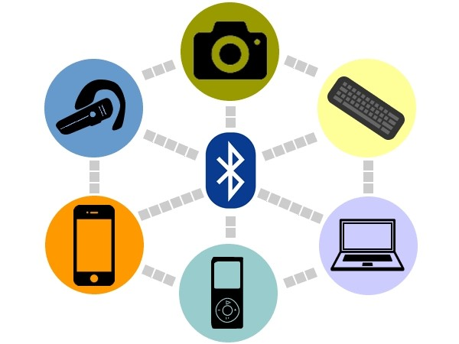
¿Qué es el Bluetooth?
La velocidad del Bluetooth va de alrededor de 721 kbps con la versión de Bluetooth 1.1 hasta 50 Mb/s con la versión de Bluetooth 5.0.

Slide 19
Diferencias entre WiFi y Bluetooth
El WiFi se utiliza más para poder conectar dispositivos a Internet y entre sí.
El Bluetooth se utiliza para conectar dispositivos entre sí.
El Bluetooth sustituye a los cables con los que conectas un teclado o ratón a la computadora para utilizarlos, mientras que el WiFi hace que esta computadora se conecte a la red.

Slide 20
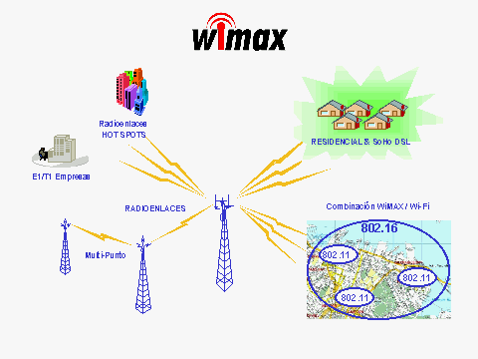
¿Qué es el Wi-Max?
Es una norma de transmisión de datos que utiliza las ondas de radio en las frecuencias de 2.3 a 5.8 GHz y puede tener una cobertura de hasta 70 km.
“Worldwide Interoperability for Microwave Access” o Interoperabilidad mundial de acceso por microondas. Permite la recepción de datos por microondas y retransmisión por ondas de radio.
Estandar IEEE 802.16
Creado por un consorcio de empresas
(actualmente mas de 100)

Slide 21
Ventajas del Wi-Max
Cobertura a un área muy extensa
Adecuado para ciudades enteras, pudiendo formar una MAN, en lugar de una red de área local como puede proporcionar Wifi.
Puede producir transmisiones de hasta 70 Mbps.
Puede ser simétrico lo cual significa que puede proporcionar un flujo de datos similar tanto de subida como de bajada.
Las antenas de WiMAX operan a una frecuencia de hasta 60 Mhz. Las antenas no tienen que estar directamente alineadas con sus clientes.

